Slide 1
Félig állandó költségek

Slide 2
Költségelemek
Mivel arányos a vállalat költsége?
Ledolgozott órák számával – változó költség
Munkások számával – félig állandó költség
Kvázi független mindegyiktől – állandó költség
Félig állandó költségek
Általában nem bérjellegűek
Felvételi költség
Hirdetés, szűrés, nyilvántartás, bérfejtés
Szakképzési költség
Oktató explicit és implicit költsége, oktatott implicit költsége
Kiegészítő járandóság
Szolgálati évek számától függő nyugdíjbiztosítás
Munkanélküliségi biztosítás járulékplafonnal
Fizetett szabadság, ruhapénz, egyéb cafeteria
Alacsony vs. Magas bérek stratégiája

Slide 3
Alkalmazkodás az extenzív ill. intenzív határon
Ismét határon történő döntés
Két jószág mérlegelése
H: munkavégzéssel töltött órák
M: alkalmazottak száma
Vegyek fel még egy embert, vagy a meglévőktől kérjek több munkát?

Slide 4
Gazdaságpolitikai befolyás
Túlmunka csökkentésére való kormányzati törekvés
Túlóra bérpótlékra jogosít, annak mértéke nőhet
Félig állandó költségek növelése pl. biztosítási díj
Kedvezmények pl. részidős foglalkoztatottaknak
Diákok, gyermekes nők, szolgáltató szektor erősödése
Túlórapótlék növekedése munkahelyet teremt?
Növelés előtt is helyettesíthetett volna új munkással
Tőkével szintén helyettesíthetett volna korábban is
Szakképzett túlórát nem lehet új szakképzetlen munkaerővel helyettesíteni
Alkalmaz. bércsomagban: alapbér kontra túlórapótlék

Slide 5
Munkaerő beruházás
Költségek az első időszakokban jelentkeznek
Felvételi, kiképzési költségek
Haszon a későbbi időszakokban elosztva jelentkezik
Üzemelés, termelékenység növekedése
Felmérés: megfelelő ember, megfelelő helyen
Képességek feltárása: nem átlagbér és kontraszelekció
Döntés a határon, profitmaximalizálás
Költség és haszon összemérése jelenértékben

Slide 6
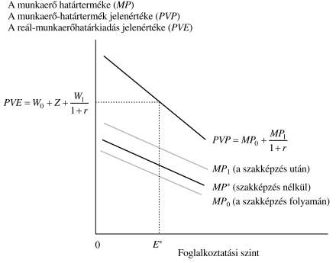
Munkaerő beruházás – keresleti görbe
Koordináta grafikusan az optimalizáló egyenlet

Slide 7
Bércsomag kikeverési stratégiák
Többféle béráramnak ugyanaz a jelenértéke
A: 1-ben dolgozó kilép, és megy máshova
C,D,E: túlozott kockázat a dolgozónak; 1-ben elbocsátás
Jelenértékben a vállalatnak 194 fölé kell kínálnia
0-ban lehet alacsonyabb bér, és a dolgozó vállalja a kockázatot
Viszont MP-t növelni kell cserébe – pl. szakképzés

Slide 8
Szakképzések
Általános szakképzés
Más vállalatnál is hasznosítható, szakképzés után dolgozó válthat, ha a képző vállalat állta a költségeket, és következő időszakban csökkentett bérben kompenzálná a büdzsét
Maradásra veheti rá a munkását
Bizonyítványt állít ki néhány periódussal később
Munkásra terheli a képzés költségét
Szerződés: ha kilép, akkor utólag állja képzés költségét
Mobilitás és információ korlátozása
Speciális szakképzés
„Csak” képző vállalatnál hasznos tudás
Ha munkás állná költségeket, vállalatnak nincs megvédelmezendő beruházása -> kockázatos dolgozónak
Ha vállalat állja költségeket -> kockázati teher csak nála
Kompromisszumos megoldás -> kockázatmegosztás

Slide 9
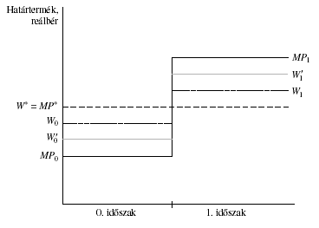
Kockázatmegosztás, bérezési stratégia, bérprofil
PV(béráram+szakképzési költség) ~ PV(határtermék)
PV(béráram) ~ PV(béráram más vállalatnál)
Szakképzés utáni bér csábítson maradásra

Slide 10
Beruházott érték biztosító tulajdonsága
Recesszió idején csökken termelékenység
Azon dolgozók állományának csökkentése, akiket határtermékükön béreznek (bér rigiditás)
Akik szakképzésben részesültek, és bérük kisebb, mint határtermékük, azok maradhatnak (ábrák a táblán)
Szakképzett állomány tartalékolása
Minimálbéremelés erodáló hatása
Korlátozza kezdeti időszak bércsökkentési terét -> túl nagy kockázat vállalatnak -> képzések száma csökken

Slide 11
Bizonyítvány mint jelzés
A bizonyítvány szignál értékét felhasználó elv
Nem azt nézzük, milyen szakterület ismeretéről ad igazolást, hanem hogy tulajdonosa jó kognitív képességekkel rendelkezik, intelligens, alkalmazható
Képzési költségek alacsonyabbak lehetnek, termelékenység pedig nagyobb
Statisztikai diszkrimináció
Egyéneket a társadalmi rétegére jellemző tulajdonságok alapján értékelünk, felvételkor norma alkalmazása, nem részletes vizsgálat
Pl. gyermekét egyedül nevelő anya, férj szülési szabadságon lévő feleséggel, fiatal pályakezdő

Slide 12
Belső munkaerőpiac
Nem megfigyelhető képességek felmérése Összetett, speciális vállalatismeret
Munkavégzés alatt lehet felmérni olyan tulajdonságokat, mint a megbízhatóság, rugalmasság, becsületesség
Kezdetben csak alacsonyabb státuszokba vesznek fel
A vállalat idővel a megfelelő embereket tudja vezető pozíciókba helyezni
Dolgozónak is jó, mert kiszámítható előmenetelt biztosít
A belső karrier tervezhetőbb
Magabiztosan elsajátított szak- és vállalatismeret

Slide 13
Felkészülést segítő kérdések

